Slide 1
INTELIGENCIA ARTIFICIAL
RANGEL ALVARADO

Slide 2
Artificial Intelligence – Reducción de Dimensionalidad
Muchos problemas de Machine Learning tienen muchas caracteristicas y tarda en entrenar
Para eliminar el problema, llamado la maldición de la dimensionalidad se usan técnicas de reducción de dimensionalidad (valga la redundancia)
Normalmente utilizamos Data Visualization y luego se reducen 2 o 3 dimensiones
Hacemos uso de visualización de datos para comunicar a personas
Aquí veremos técnicas como PCA, Kernel PCA, LLE

Slide 3
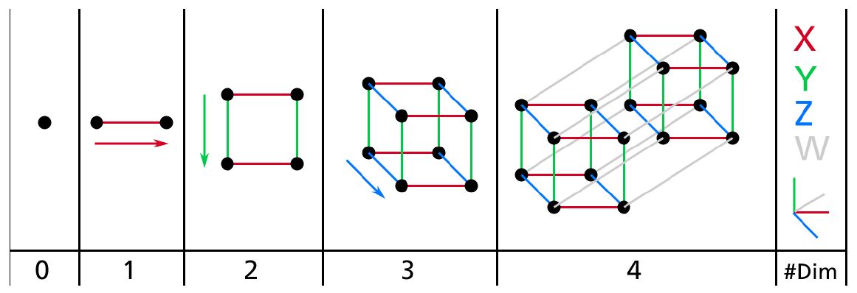
Artificial Intelligence – Reducción de Dimensionalidad
La Maldición de la Dimensionalidad
Notemos las diferentes dimensiones (0D a 4D)
Si tomamos un punto en baja dimension es dificil que quede en el borde a diferencia de alta dim.
La distancia aumenta a medida que los planos aumentan
Los datasets son más dispersos
Los datasets en altas dimensiones tienen a tener overfitting
La solución es reducir dimensiones

Slide 4
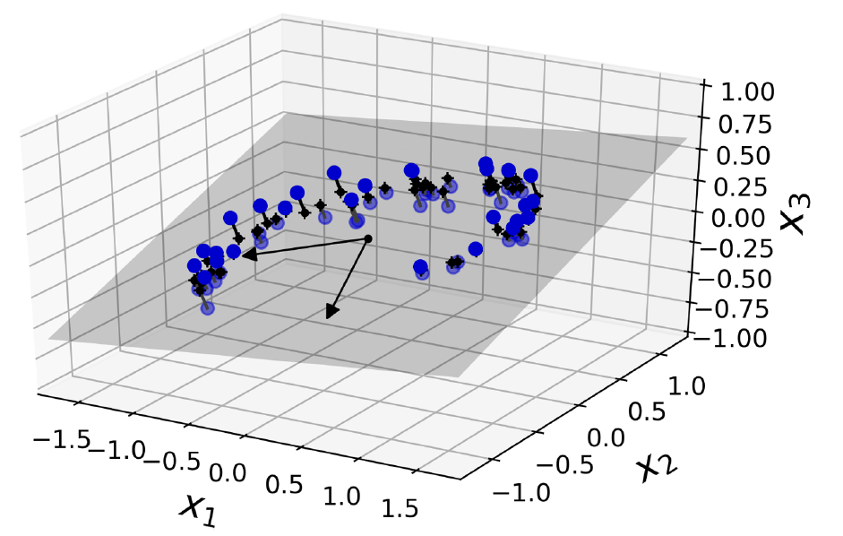
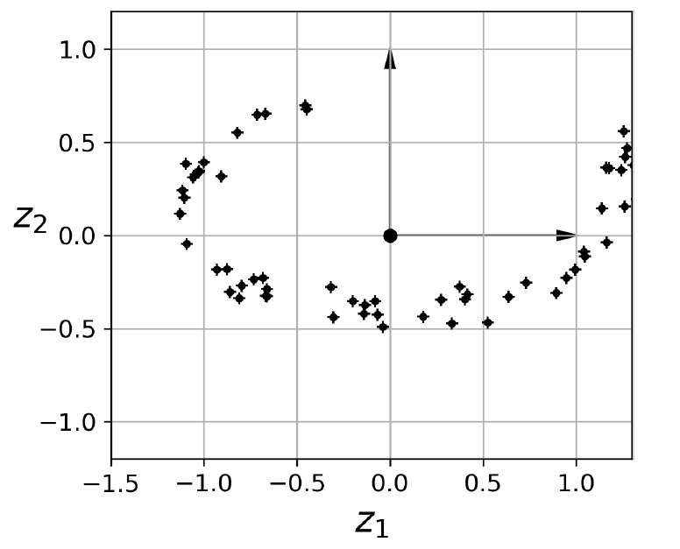
Artificial Intelligence – Reducción de Dimensionalidad
Proyección y Aprendizaje Manifold
Proyección
Las instancias normalmente no están distribuidas uniformemente sobre todas las dimensiones
Algunas son constantes, otras son altamente correlacionables
Se mantienen mejor en un espacio dimensional más comprimido (eliminado)
Proyectamos los datos 3D cercanos al plano sobre este
Tenemos un dataset 2D a base de un 3D

Slide 5
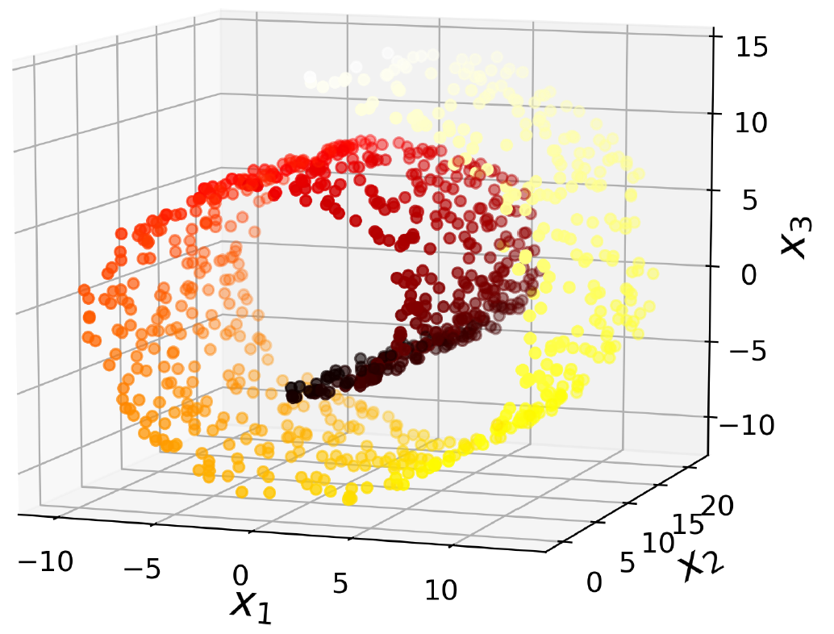
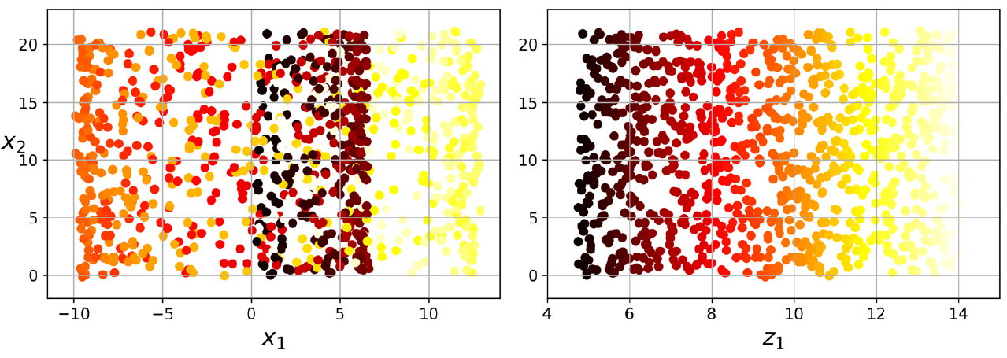
Artificial Intelligence – Reducción de Dimensionalidad
Proyección y Aprendizaje Manifold
A pesar de todo esta no siempre es la mejor solución
hay DS que son más complejos de proyectar
Al proyectarlo tendremos diferentes capas sobre el plano
Lo que buscamos es desenrollar el dataset

Slide 6
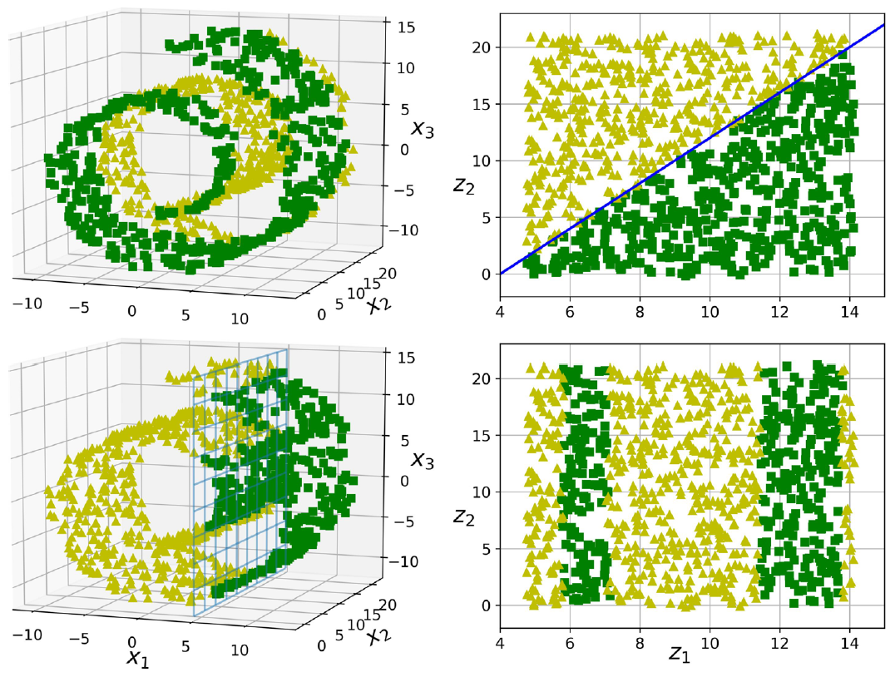
Artificial Intelligence – Reducción de Dimensionalidad
Aprendizaje en Manifold
El ejemplo anterior es un manifold 2D (un objeto 2D que puede ser ‘enroscado’ en dimension sup.)
Como regla, un manifold d-dimensional se puede representar en uno n-dimensional (n > d)
O un hiperplano superior
Debajo vemos dos casos de division sencilla en varias dimensiones o una dimension menor
Normalmente una dimension menor es mejor para separar

Slide 7
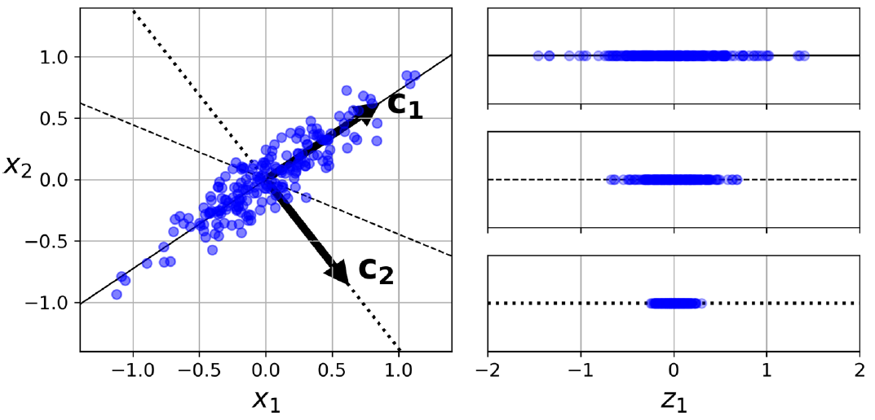
Artificial Intelligence – Reducción de Dimensionalidad
PCA (Principal Component Analysis)
Primero define el plano cercano a la información y luego proyecta sobre el plano
Preservar la varianza
Primero antes de proyectar debemos seleccionar el hiperplano
La proyección de datos sobre la línea continua tiene máxima varianza
La proyección sobre la punteada tiene menos varianza
Elegimos el plano que preserva más información
Este sería el primer gráfico derecho
Lo Podemos ver como el MSE del dataset

Slide 8
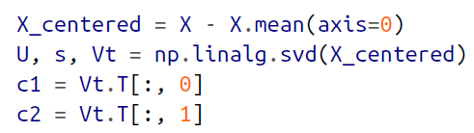
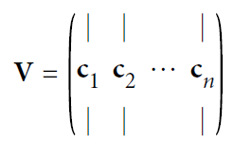
Artificial Intelligence – Reducción de Dimensionalidad
PCA (Principal Component Analysis)
Componentes Principales
Serían los dos ejes de máxima varianza
El Segundo eje es ortogonal al primero
El eje k-esimo es el componente principal
Dependen de la cantida de dimensiones del dataset (en este caso son C1 y C2)
Podemos encontrar fácilmente los componentes principales por medio de SVD
SVD = U*Σ*V.T (v transpuesta)

Slide 9
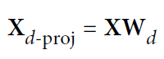
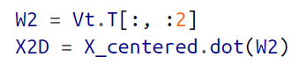
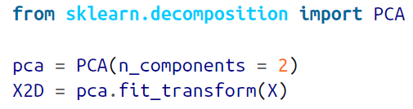
Artificial Intelligence – Reducción de Dimensionalidad
PCA (Principal Component Analysis)
Proyección hacia abajo a ‘d’ Dimensiones
Para conseguir la proyección de un plano superior a uno inferior debemos realizer lo siguiente
Utilizando scikit-learn sería como sigue
Para acceder los componentes podemos hacer

Slide 10
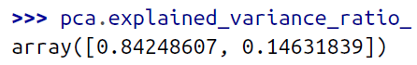
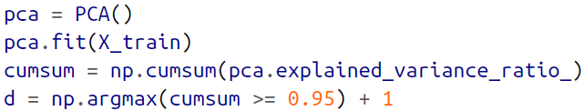
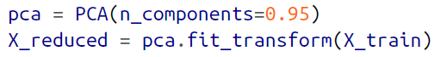
Artificial Intelligence – Reducción de Dimensionalidad
PCA (Principal Component Analysis)
Radio de variación explicado
Indica la proporcion de variance del DS a travez de los componentes priincipales
Por ejemplo, lo siguiente significa [radio_C1, radio_C2]
Solo 1.2% restante es del 3er componente que no aporta info.
Escogiendo el número apropiado de dimensiones
Se escoge el número que añade más varianza (aproximandamente entre 2 o 3 da el 95%)
O mejor se puede especificar como sigue:

Slide 11
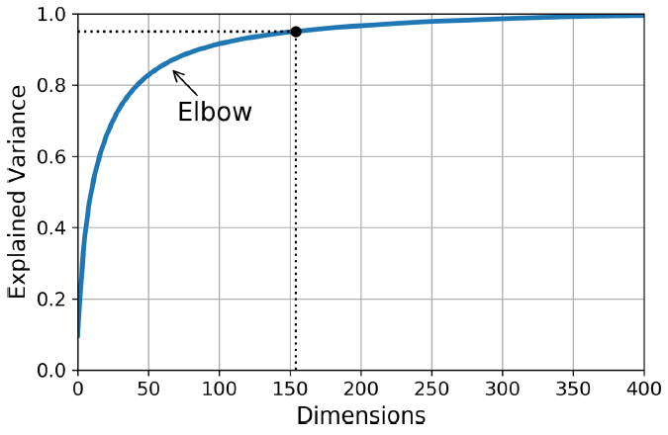
Artificial Intelligence – Reducción de Dimensionalidad
PCA (Principal Component Analysis)
Radio de variación explicado
Otra opción es probar utilizando las suma acumulada cerca de su inflexión

Slide 12
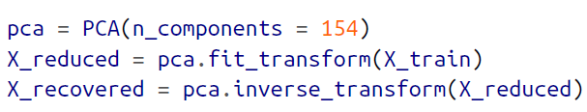
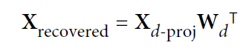
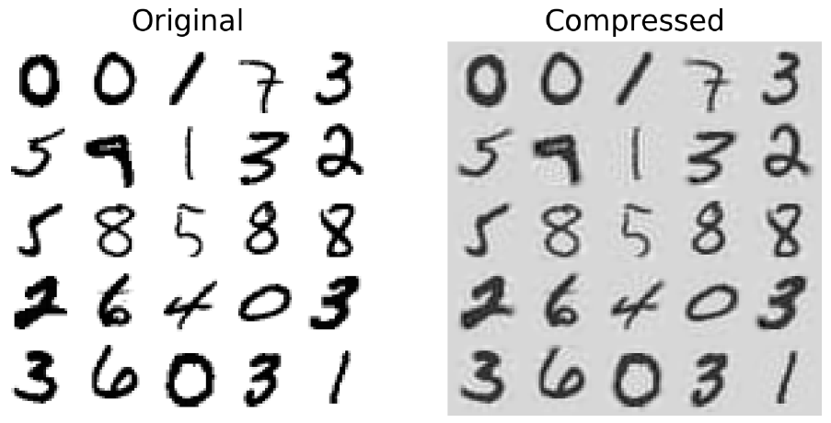
Artificial Intelligence – Reducción de Dimensionalidad
PCA (Principal Component Analysis) para compresión de información
Por ejemplo para MNIST veremos que conseguimos 150 de las 784 características
También podemos descomprimir a un plano superior retornando a las 784 características
Vamos a perder algo de información pero el resultado es razonablemente Bueno
Esto sucede debido al error de reconstrucción
Ejm para comprimir el MNIST a 154 características
Y luego transofrmarlo a 784

Slide 13
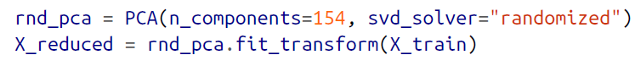
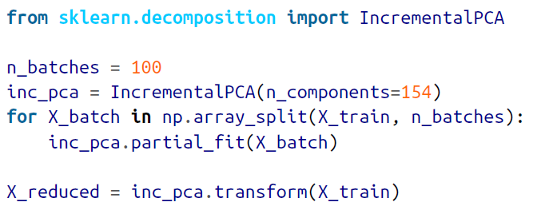
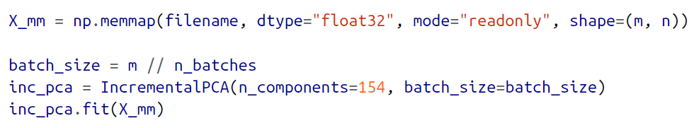
Artificial Intelligence – Reducción de Dimensionalidad
PCA (Principal Component Analysis)
PCA Aleatorizado
Podemos utilizarlo en scikit-learn de la siguiente manera
La complejidad computacional es O(mxn^2) + O(n^3)
PCA Incremental
El principal problema es que necesita que todo el training set quepa en memoria
IPCA elimina este problema (divide en mini-batches). Dos formas serían como se ve en inferior

Slide 14
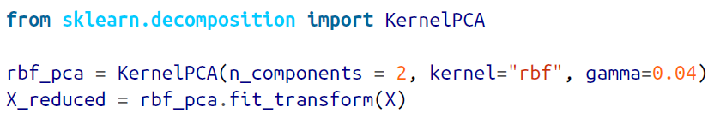
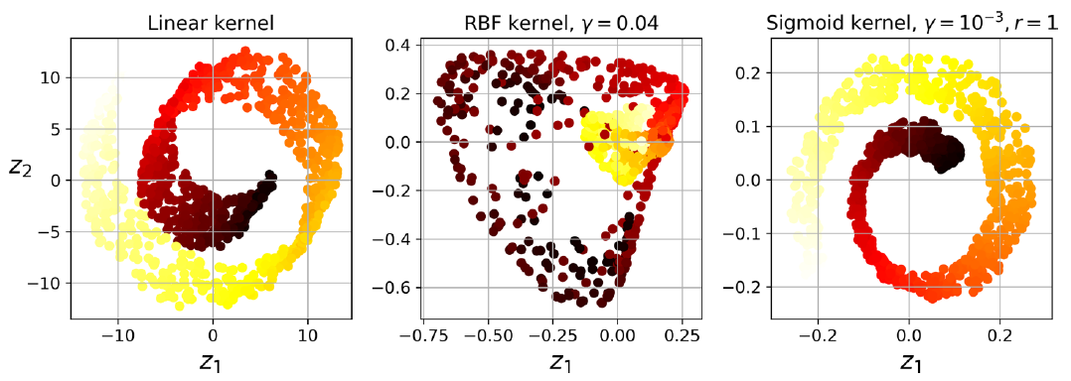
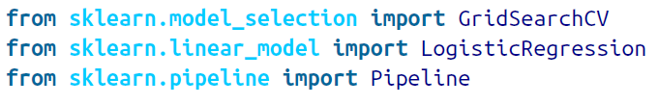
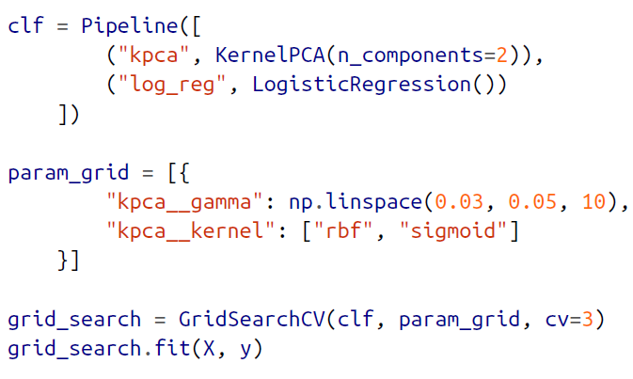
Artificial Intelligence – Reducción de Dimensionalidad
PCA (Principal Component Analysis)
Kernel PCA
Aplica el mismo truco de kernel
Seleccionando el Kernel y Ajustando Hiperparámetros
Se puede utilizar GridSearch
En el siguiente ejemplo vemos un pipeline de kPCA

Slide 15
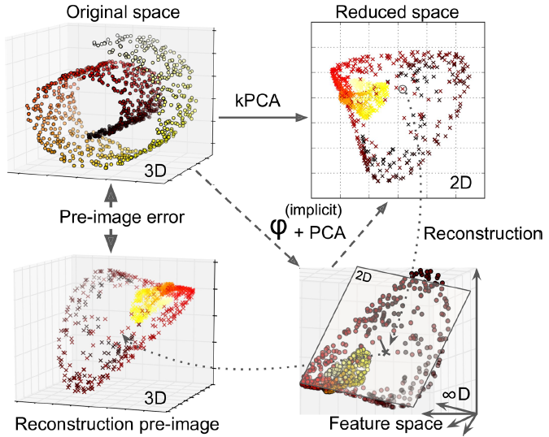
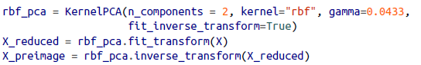
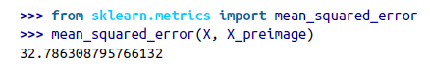
Artificial Intelligence – Reducción de Dimensionalidad
PCA (Principal Component Analysis)
Kernel PCA
Otra manera es utilizar el de menor reconstrucción de error
Este método no es tan sencillo
Podemos representar las características ϕ y luego proyectar
El problema es que al reconstruir siempre quedaremos en el espacio de características
Sin embargo podemos encontrar el aproximado que reconstruye de este espacio al espacio original más cercano (pre-imagen de reconstrucción)
Vemos como implementarlo en scikit-learn y…
… luego la pre imagen del error

Slide 16
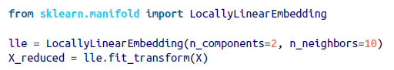
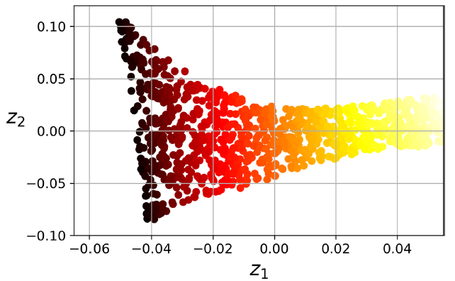
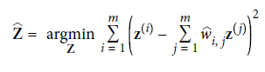
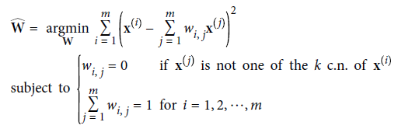
Artificial Intelligence – Reducción de Dimensionalidad
LLE (Locally Linear Embedding)
Es una técnica Manifold sin proyecciones
Mide que relación tiene un vecino con otro (linealmente)
Se utiliza para desenrollar manifolds (rollo suizo desenrollado →)
Las distancias son preservadas
Sin embargo a largas escalas no lo están
LLE funciona así_
Identifica en cada instancia sus k vecinos cercanos (pesos)
Toma los más pequeños
Luego normaliza los pesos
Codifica y mapea las instancias en un plano…
… de d-dimensiones
En fin mantiene los pesos fijos y encuentra las …
… posiciones de las instancias óptimas

Slide 17
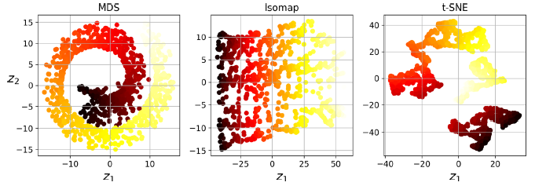
Artificial Intelligence – Reducción de Dimensionalidad
Otras técnicas de reducción de dimensionalida
Proyecciones aleatorias
Proyecta la info en un espacio dimensional menor
Escalamiento Multidimensional
Reduce la dimensionalidad tratando de preserver distancia entre instancias
Isomap
Crea un mapa conectando instncias a características vecinas
Reduce la dimensionalidad tratando de preserver ‘geodesic distances’
T-SNE (t-Distributed Stochastic Nighbor Embedding)
Trata de mantener las intancias cerca y las disimilares aparte
LDA (Linear Discrimination Analsys)
Aprende el eje más discriminativo de la clase
Define un hiperplano en cual se proyecta la data

Slide 18
Artificial Intelligence – Técnicas de Aprendizaje No Supervisado
La mayoría de los algoritmos y aplicaciones son supervisados
Pero la data normalmente está sin etiquetar
Cada vez que se construya una aplicación supervisada se debe etiquetar
Esto require que lo haga una persona y consume tiempo y trabajo
Existen varios métodos como:
Clustering
El objetivo es agrupar todo en “cajas” llamadas clusters
Detección de anomalías
Su objetivo es basarse en datos normales y luego utilizar esto para detector anomalías
Estimación de densidad
También para detección de anomalías
Baja densidad de probabilidad corresponde a una anomalía

Slide 19
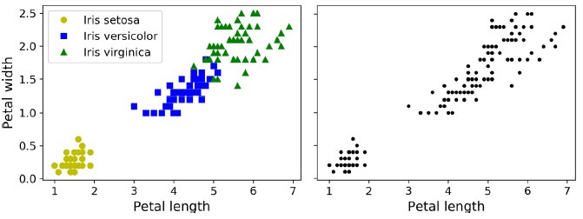
Artificial Intelligence – Técnicas de Aprendizaje No Supervisado
Clustering
Es la tarea de identificar similitudes entre las instancias y asignar a clusters o grupos similes
Cada instancia queda asignada a un grupo
Izq: etiquetado Der: sin etiquetar
Para un algoritmo no supervisado es fácil
La parte inferior
No es suficiente
Estas características presentadas
Sin embargo
Se utilizan las características adicionales que no se presentan en la gráfica para separación

Slide 20
Artificial Intelligence – Técnicas de Aprendizaje No Supervisado
Clustering
Es utilzado en diferentes aplicaciones como:
Segmentación de clientes
Entender el comportamiento de compra de productos del cliente
Sistema de recomendación
Análisis de Datos
Correr un algoritmo de clustering y ver entonces el análisis de cada cluster
Como técnica de reducción de dimensionalidad
Es possible medir la afinida de los datos (como cabe en cada cluster)
Si hay k clusters hay k dimensiones (esto es menor que el original)
Detección de anomalía (outlier detection)
Baja afinidad si hay anomalía
Para un sitio web, la deteccion de requests por Segundo p.e.
Detección de fraude bancario (TC)

Slide 21
Artificial Intelligence – Técnicas de Aprendizaje No Supervisado
Clustering
Es utilzado en diferentes aplicaciones como:
Aprendizaje semi-supervisado
El dataset poco etiquetado sirve para diferentes algoritmos semi supervisados
Motores de búsqueda
Primero corer clustering para agrupar las imagenes similes
Luego cuando el usuario ingresa la imagen el modelo retorna todas las imagenes predichas del cluster
Segmentar una imagen
Reemplazar todos los pixels con la media del color del cluster
Algunos algoritmos de clustering detectan por medio del centroide
Dos algoritmos populares son DBSCAN y K-Means

Slide 22
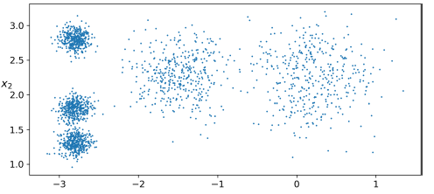
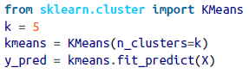
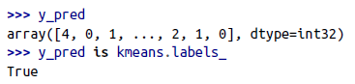
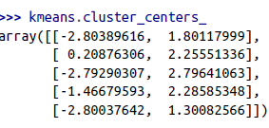
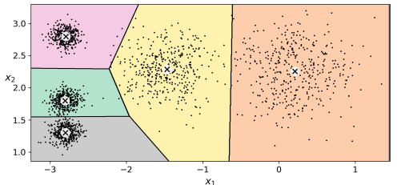
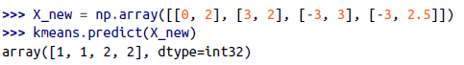
Artificial Intelligence – Técnicas de Aprendizaje No Supervisado
Clustering (K-Means)
Luego de ver el DS ud observa que son 5 núcleos
K-Means puede realizer este trabajo fácil
Las instancias cada una es etiquetada por el algoritmo
Podemos verla por medio de .labels_
Sus centroides serían los siguientes
Podemos realizar predicciones en nuevas instancias

Slide 23
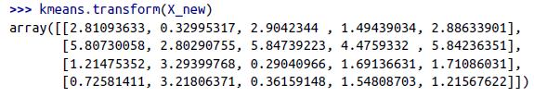
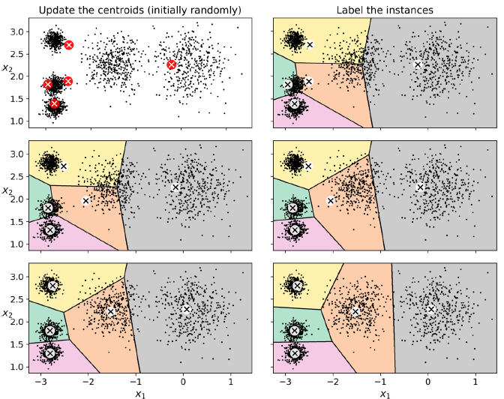
Artificial Intelligence – Técnicas de Aprendizaje No Supervisado
Clustering (K-Means)
Obviamente el algoritmo comete errores
En ves de asignar a cada cluster (hard cluster) podemos establecer scores (soft cluster)
Para medir la distancia de las instancias de la clase podemos utilizar transform()
X_new está a 2.81, 0.33, 2.9 del 1er, 2do y 3er centroide
Algoritmo K-Means
Primero se asignan centroides aleatoriamente
Luego se etiquetan las instancias
Se actualizan los centroides
Luego actualiza las instancias
y así sucesivamente
hasta que el centroide termina de moverse

Slide 24
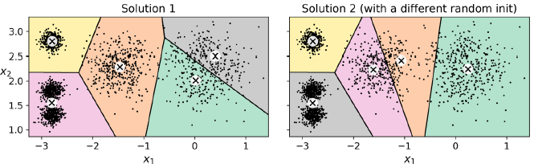
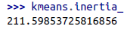
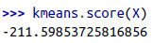
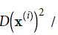
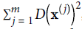
Artificial Intelligence – Técnicas de Aprendizaje No Supervisado
Clustering (K-Means)
El algoritmo converge pero no siempre a soluciones optimas
Inicialziando el centroide corregimos el problema
Tambien podemos hacer multiples inicializaciones
Luego conserver el mejor resultado
Este sería el de inercia más cercada (score más cercano entre instancias)
El método de la gráfica derecho fue propuesto en el 2006
K-Means++
Toma 1 centroide c, aleatoramente uniforme del DS
Toma el nuevo centroide c, la instancia x y la probabilidad
Se repite nuevamente todo hasta que se seleccionan k-centroides

Slide 25
Artificial Intelligence – Técnicas de Aprendizaje No Supervisado
Clustering (K-Means)
El algoritmo converge pero no siempre a soluciones optimas
Inicialziando el centroide corregimos el problema
Tambien podemos hacer multiples inicializaciones
Luego conserver el mejor resultado
Este sería el de inercia más cercada (score más cercano entre instancias)
El método de la gráfica derecho fue propuesto en el 2006
K-Means++
Toma 1 centroide c, aleatoramente uniforme del DS
Toma el nuevo centroide c, la instancia x y la probabilidad
Se repite nuevamente todo hasta que se seleccionan k-centroides

Slide 26
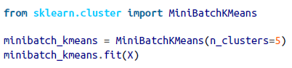
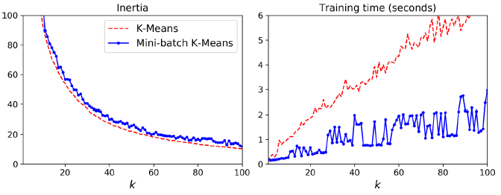
Artificial Intelligence – Técnicas de Aprendizaje No Supervisado
Clustering (K-Means Acelerado y mini-Batch)
No utiliza calculos innecesarios (Charle Elkan 2003)
Desigualdad de triangulos
En scikit learn se utiliza “full” como argumento del algoritmo
Utilizando el full dataset (David Sculley 2010)
Permite entrenar datasets grandes
Disminuye el tiempo de training x 3
Se mueve en mini-batches
Si no cabe el DS en memoria es mejor utilizar memmap con PCA
De los dos algoritmos el de Sculley es el de menor desempeño
A medida que k incrementa esta diferencia se hace mayor

Slide 27




Artificial Intelligence – Técnicas de Aprendizaje No Supervisado
Clustering (K-Means encontrando el número de clusters correcto)
Normalmente no sabemos el número de clusters
La figura muestra ejemplos de malas selecciones de k
Incercias (no es buen indicador, observar debajo)
K=3, 653.2
K=5, 211.6
K=8, 119.1
Lo anterior podemos verlo en la gráfica
Para seleccionar k lo mejor es ‘silhouette score’
Media de silhouette coeff. de las instancias
(b-a)/max(a,b)
a = distancia media entre instancias del cluster
b = la media del cluster más cercano
Su valor ronda de -1 a 1
+1 está dentro del cluster
0 cerca del límite de cluster

Slide 28


Artificial Intelligence – Técnicas de Aprendizaje No Supervisado
Clustering (K-Means encontrando el número de clusters correcto)
Una mejor visualización es por medio del diagrama de silueta
La línea vertical debe acaparar la mayoría de los clusters
K = 3, 6 malos clusters
K=4, 5 Buenos clusters, incluso la punta se acerca a la unidad 1.0
Límites de K-Means
Su desventaja es que necesita multiples corridas para opt. sol.
La figura muestra varias veces donde falla k-means

Slide 29



Artificial Intelligence – Técnicas de Aprendizaje No Supervisado
Clustering (para segmentación de imagenes)
Esto significa partir la imagen en multiples segmentos (semantic segmentation)
En SDC todos los pixels de una persona se agrupan entre ellos para esta etiqueta
En Instance segmentation los pixels forman parte del mismo segment
Cada pixel es diferente para cada persona
Veamos segmentación de color
Se puede utilizar para imagenes satelitales y segmentar edificios p.e.

Slide 30








Artificial Intelligence – Técnicas de Aprendizaje No Supervisado
Clustering (para preprocesamiento)
Podemos utilizarlo para reducción de dimensionalidad
El siguiente ejemplo usa Mnist dataset escogiendo el número de clusters arbitrariamente
Sin K-Means Con K-Means
Para encontrar el mejor valor podemos utilizar GridSearch sin hacer silhouette score

Slide 31









Artificial Intelligence – Técnicas de Aprendizaje No Supervisado
Clustering (para semi supervised learning)
Cuando tenemos parcialmente datos etiquetados
Sin K-Means Con K-Means
Si entrenamos ahora propaganda en el …
… mismo cluster (label propagation)

Slide 32


Artificial Intelligence – Técnicas de Aprendizaje No Supervisado
DBSCAN
Define regiones continuas de cluster de alta densidad
Para cada instancia se cuenta cuantas de ellas tienen un epsilon (vecindad epsilon)
Si la instancia tienne menos de min_samples en su vecindad epsilon incluyendose…
… esta se considera una instancia nucleo (localizada en regiones de alta densidad)
Todas las instancias del nucleo corresponden al mismo cluster
Altas secuencias son de otro cluster
Cualquier instancia que no sea de nucleo es considerada una anomalía (-1)

Slide 33



Artificial Intelligence – Técnicas de Aprendizaje No Supervisado
DBSCAN
Izq
En este caso vemos muchas anomalías (x)
Representadas en 7 clusters
Der
El umbral es incrementado a 0.2 y clusteriza
Este método (DBSCAN) no tiene predict pero se puede implementar como sigue

Slide 34


Artificial Intelligence – Técnicas de Aprendizaje No Supervisado
DBSCAN
Entrenado el clasificador anterior solo en sus instancias nucleo (que tambien pudo ser por anomalias)
Ahora veremos el límite de decision
El método es simple
Detecta perfectamente anomalías
Pocos hiperparámetros
Complejidad computacional de O(m log m)
Memoria de O(m^2)

Slide 35
Artificial Intelligence – Técnicas de Aprendizaje No Supervisado
Otros algoritmos de clustering
Clustering Aglomerativo
BIRCH
Mean-Shift
Affinity Propagation
Spectral Clustering

Slide 36

Artificial Intelligence – Técnicas de Aprendizaje No Supervisado
Mezcla de gausianos (GMM)
Modelo probabilistico utilizado para determinar incertidumbre
Luce como elipsoides
Igualmente se debe conocer k
El dataset se genera por metodos probabilisticos
Se selecciona un cluster de todos los clusters k
Se tiene una probablidad o peso φ
La instancia se selecciona aleatoriamente de la distribución gausiana con media μ y co-varianza Σ

Slide 37



Artificial Intelligence – Técnicas de Aprendizaje No Supervisado
Mezcla de gausianos (GMM) scikit-learn
Los datos inicialse se parecen al del modelo
Utiliza un algoritmo llamado Maximización de Expectativa
Es similar a K-Means
Inicializa aleatoriamente
Repite los pasos hasta converger (en centroides)
A las probabilidades de este algoritmo se le llaman ‘responsabillidades’
Podemos también revisar las iteraciones a convergencia

Slide 38




Artificial Intelligence – Técnicas de Aprendizaje No Supervisado
Mezcla de gausianos (GMM) scikit-learn
Determinado los pesos se asignan las instancias al cluster
Ya entrenado podemos definir predicciones
Los GMM son modelos generativos
Podemos generar nuevas instancias de ellos
También podemos ver que tan disperse estan…
… los datos o medir por la función de densidad …
… que tan dispersos están los datos

Slide 39


Artificial Intelligence – Técnicas de Aprendizaje No Supervisado
Mezcla de gausianos (GMM) scikit-learn
Vemos en la figura el resultado de GMM y los límites de decision
Pero en la vida real los datos utilizados para este modelo no sirven más que para prueba
La vida real es más compleja
EM puede fallar a estas complejas dims.
Utilizar covariance_type a los siguiente:
“spherical”
“diag”
“tied”
Por defecto es “full” (no usar en este caso)

Slide 40


Artificial Intelligence – Técnicas de Aprendizaje No Supervisado
Mezcla de gausianos (GMM para anomalías)
Los modelos mixtos de gausianos se pueden utilizar también para detección de anomalías
Aquellas desviaciones de la norma son considerados anomalías
Deteccion de fraude
Manufactura de productos (defectuosos)
Es sencillo de utilizar en estos casos (si p.e. el rango de defecto es 4% el GMM es 4%)
Si se tiene muchos falsos negativos se puede incrementar el umbral de 4% a uno mayor
Nota: si se tienen muchos outlier tendrá overfit
Es decir el algo. lo considerará como normal

Slide 41




Artificial Intelligence – Técnicas de Aprendizaje No Supervisado
Mezcla de gausianos (Selección del Número de Clusters)
Con K-Means utilizamos silhouette para determinarlos acá no podemos
Se debe utilizar alguno de estos criterios
Información Bayesiana
Información Akaike
m = muestras, L = function de similitude
BIG e AIC penaliza el modelo

Slide 42



Artificial Intelligence – Técnicas de Aprendizaje No Supervisado
Mezcla de gausianos (GMM Bayesianos)
En vez de buscar manualmente el número de clusters podemos hacerlo por metodos bayesianos
N_components = numero de clusters (el que ud. Piense correcto)
El algoritmo estimará el número de clusters óptimo automatico
En este caso detectamos 3 clusters
Ahora los parámetros forman parte de …
… variables latentes aleatorias
Se usa la distribución beta para esto
Estas variables latentes se codifican en p(z)
Distribución de probabilidad
Note en la figura que cambiando la concentración…
… da diferentes tipos de clusters

Slide 43




Artificial Intelligence – Técnicas de Aprendizaje No Supervisado
Mezcla de gausianos (GMM Bayesianos)
Se computa por cada característica la probabilidad de X (el DS)
Debido al problema de p(X) se debe integrar para todas las variables
Para resolver este problema se utiliza la inferencia variacional
Familiaridad entre las predicciones
Y se utiliza las aproximaciones de evidencia de limite inferior
Existen diferentes técnicas para optimizer esto
Pero necesitamos ciertas habilidades matemáticas
Los GMM funcionan bien con datos elípticos
Note el problema que detect mas clusters de los necesarios

Slide 44
Artificial Intelligence – Técnicas de Aprendizaje No Supervisado
Otros algoritmos para detección de anomalia y ‘novelty’
PCA
Fast-MCD
Bosques Aislados
Local Outlier Factor
One-Class SVM

